Slide 1
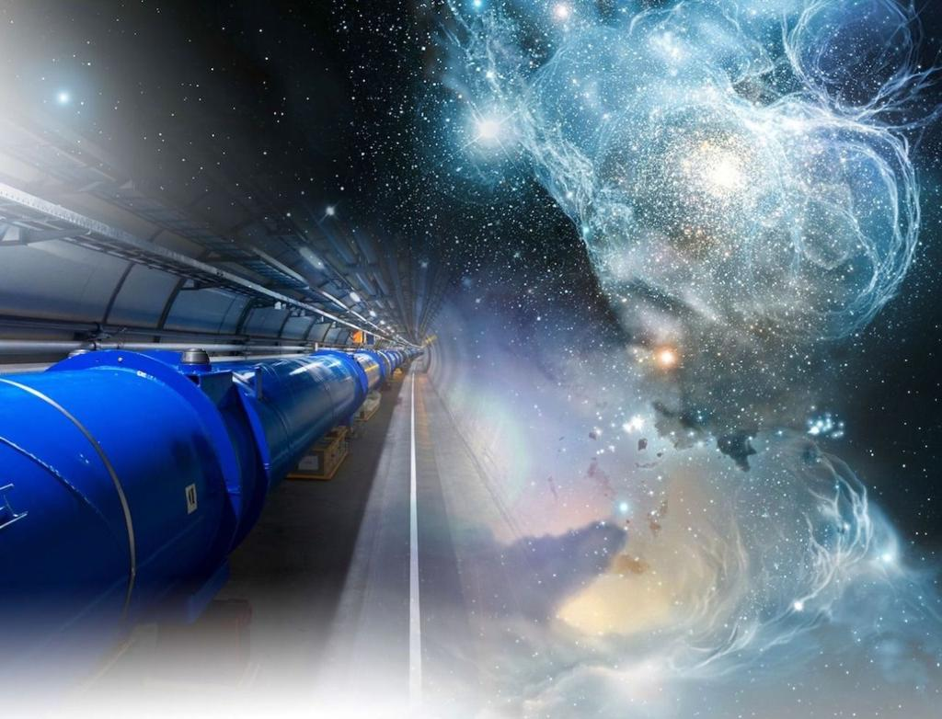


Waarom bestaat er iets in plaats van niets?
Werkbezoek GWFP, ministerie I&W, 5-20-2023
Notes:
Gottfried Leibniz (1646 – 1716) : Waarom → Hoe

Slide 2

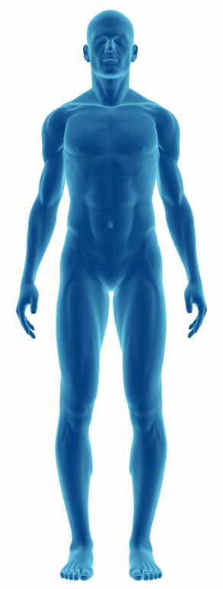



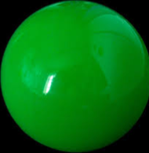
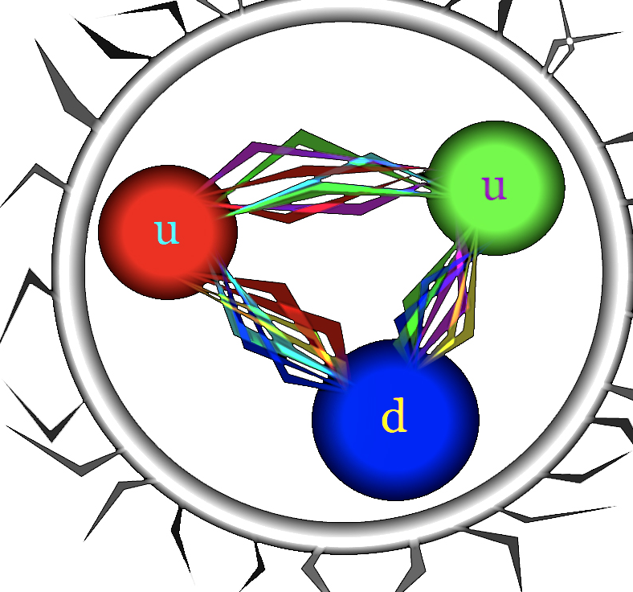

Bouwstenen van materie
Atoom
Molecuul
Elektron
Quark
Proton/Neutron
$$u$$
Atoomkern

Slide 3



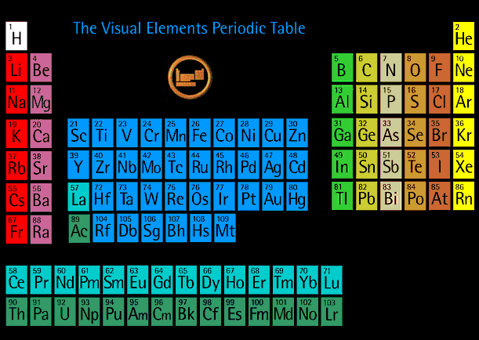
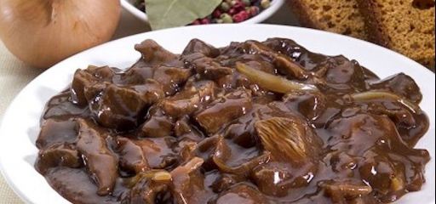
Bouwstenen van materie
Quarks
“Lego blokken van de natuur”
Elektron
Zelfs…
periodiek systeem
“zuurvlees”
Notes:
Simple: world everything is made of electron, up, down. Chemistry explained with quantum mechanics.

Slide 4
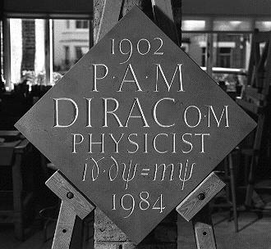
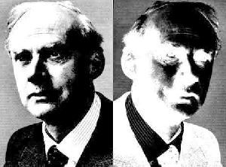

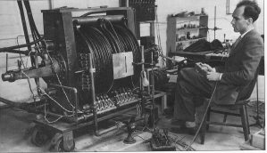
Paul Dirac en antimaterie
1928:
  Dirac’s relativistische quantum theorie
  Voorspelling: voor elk type deeltje bestaat er een identiek anti-deeltje!
1932:
  Anderson ontdekt het anti-elektron
Paul Dirac
Carl Anderson
Dirac
AntiDirac
Notes:
We gaan terug naar elem deeltjes.
Briljante theoretische natuurkundige Paul Dirac combineerde de relativiteits theorie van Einstein en de quantum mechanica.
Zijn beroemde formule staat op zijn graf in Westminster abbey in London.
Bellenvat Anderson: cosmische straling.

Slide 5
Een wereld van materie en …
Atoom
Molecuul
Elektron
Quark
Proton/Neutron
Atoom kern

Slide 6
… een wereld van antimaterie
Anti-Atoom
Anti-Molecuul
Anti-elektron
Anti-Quark
Anti-Proton / anti-Neutron
Identieke
anti-wereld
Anti-atoomkern

Slide 7
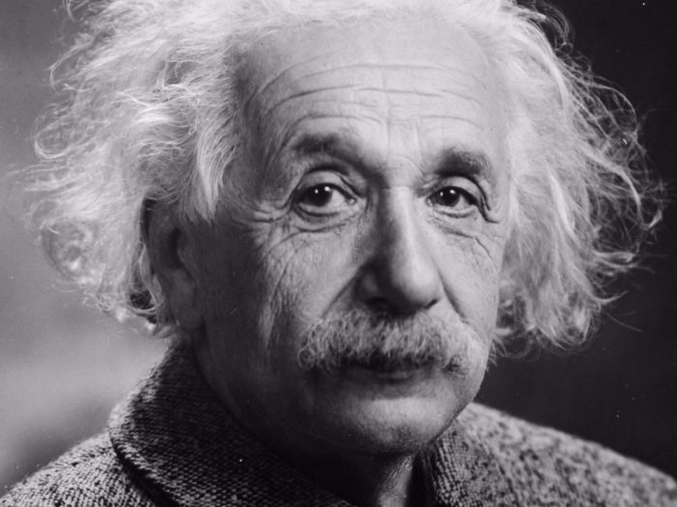
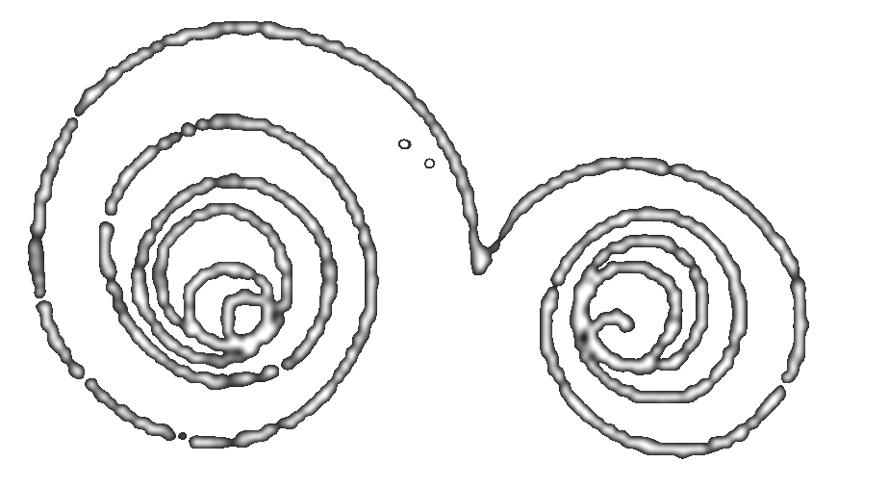


Albert Einstein: Energie = materie + antimaterie
e⁻
e⁺
E=mc²
Creatie:
Energie → materie + antimaterie :
→
e⁺
e⁻
Annihilatie:
materie + antimaterie → energie :
→
e⁺
e⁻

Slide 8
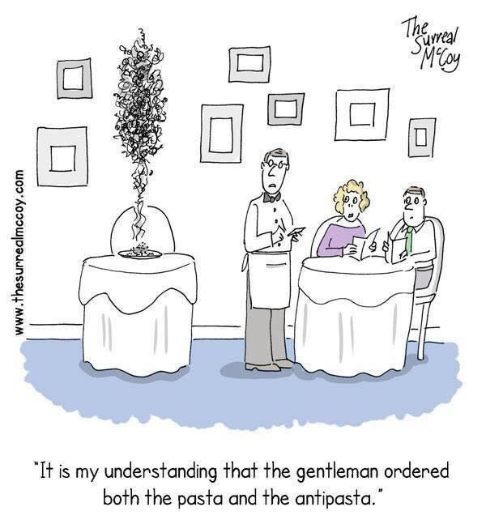
Albert Einstein: Energie = materie + antimaterie
e⁻
e⁺
E=mc²
Creatie:
Energie → materie + antimaterie :
→
e⁺
e⁻
Annihilatie:
materie + antimaterie → energie :
→
e⁺
e⁻

Slide 9
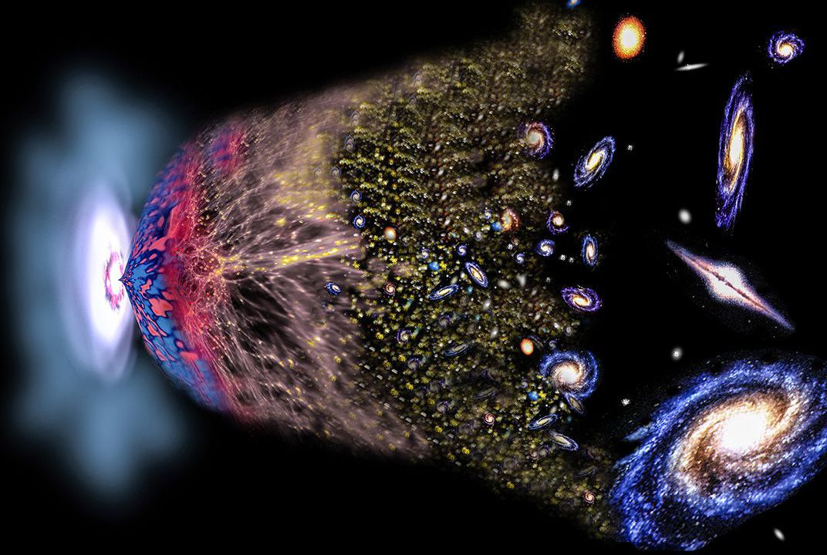

Hoe is de antimaterie verdwenen in het universum?
Inderdaad: waarom bestaat er eigenlijk iets in plaats van niets?

Slide 10
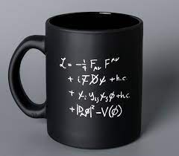
Hoe is de antimaterie verdwenen in het universum?
Inderdaad: waarom bestaat er eigenlijk iets in plaats van niets?

Slide 11
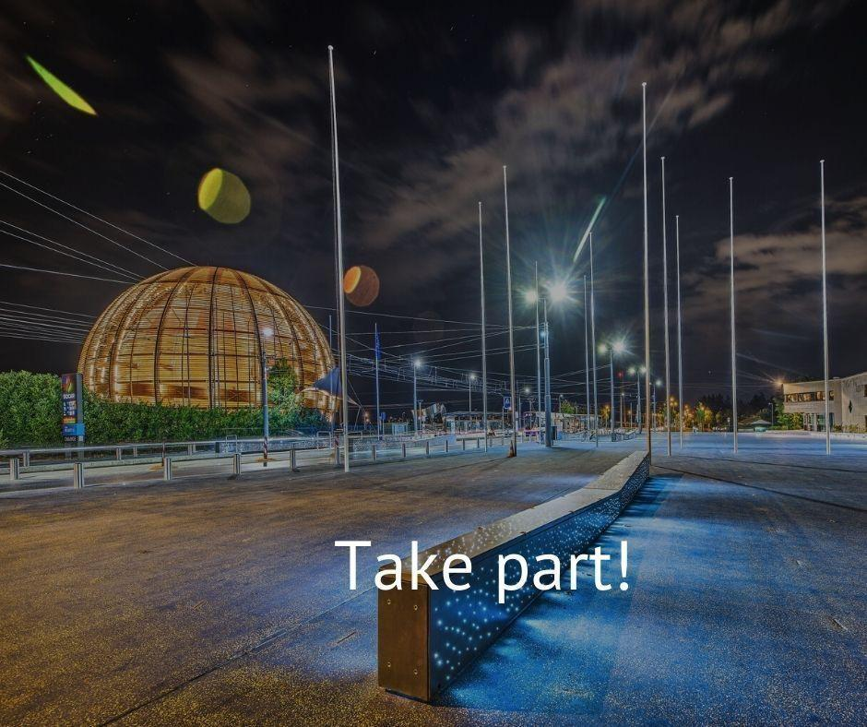


CERN: Deeltjes Fysica lab
Particle beam 2
Particle beam 1

Slide 12

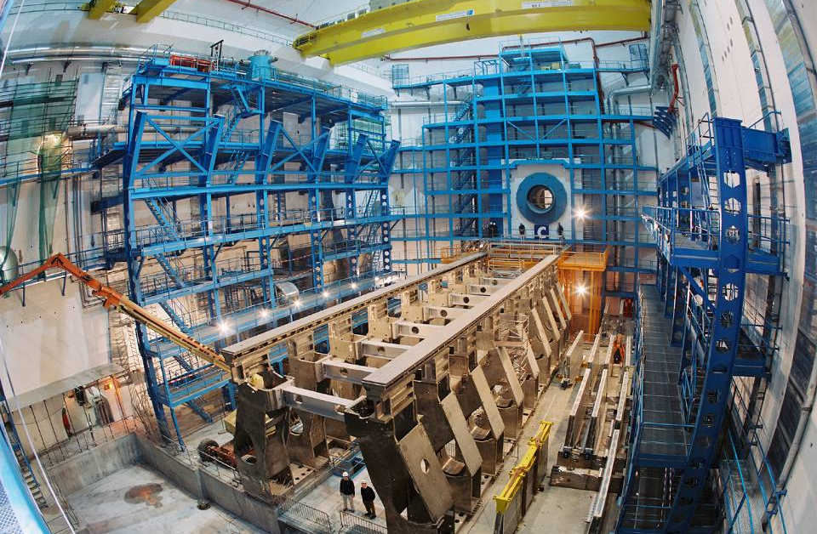


Bouw van de Atlas detector

Slide 13
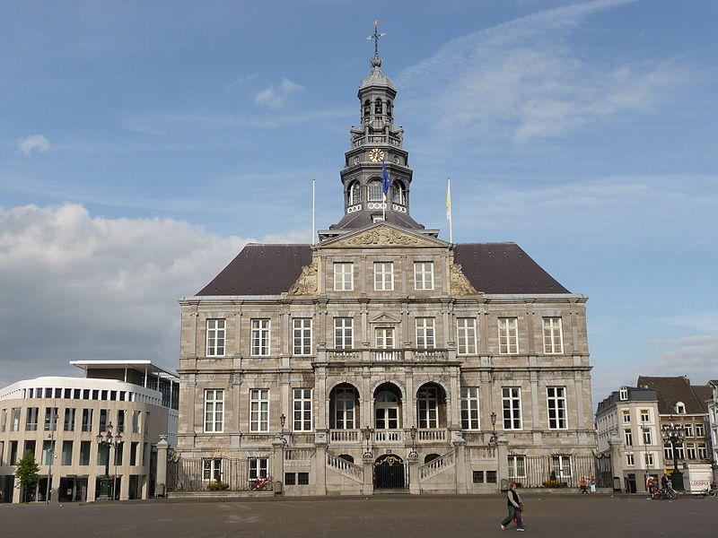


Het Atlas Experiment
Grootste fototoestel ter wereld
45m x 25 m
2500 physici
80 MegaPixel camera: 40.000.000 pic’s per second
Notes:
To compare the size of the thing with Town Hall Maastricht
In center very precise device: "pixel" detector

Slide 14
CERN: De Large Hadron Collider
Deeltjes botsingen

Slide 15

Ontdekking van het Higgs deeltje
pp→Higgs→μμμμ

Slide 16

Ontdekking van het Higgs deeltje
pp→Higgs→μμμμ

Slide 17

Higgs: data verzamelen en Theorie testen
Ontdekking
Higgs deeltje!

Slide 18
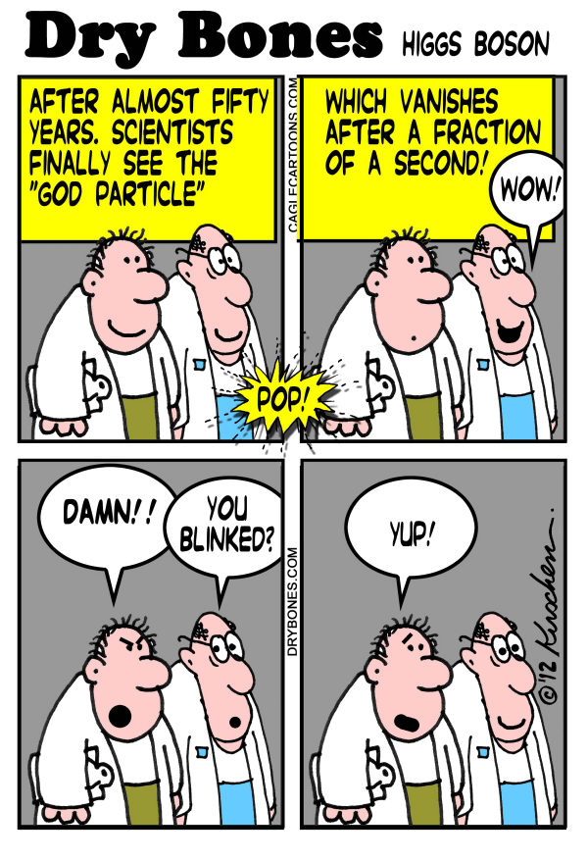
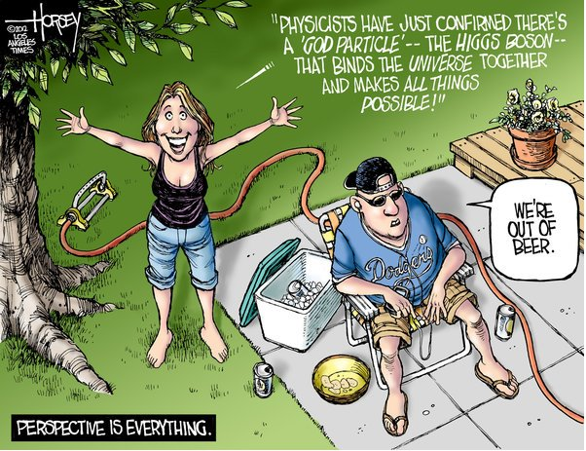
Ontdekking van het Higgs deeltje

Slide 19
4 July 2012
Bekendmaking Higgs ontdekking
Amsterdam
CERN
CERN
ICHEP (AUS)
Nikhef (NL)
CERN
Sydney

Slide 20
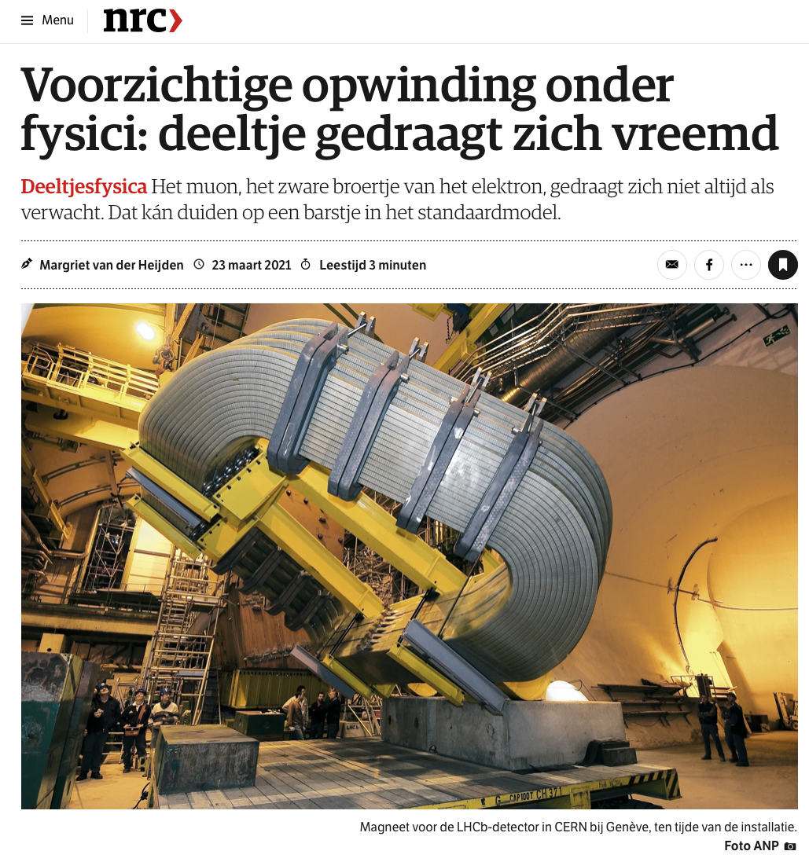
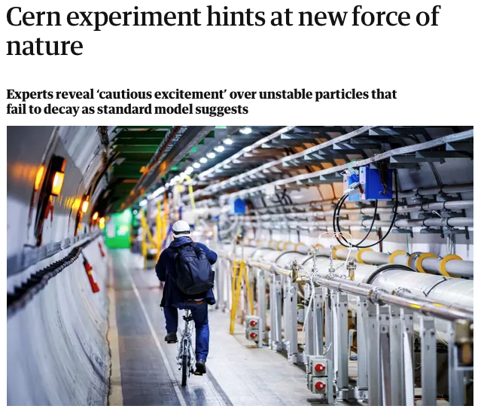
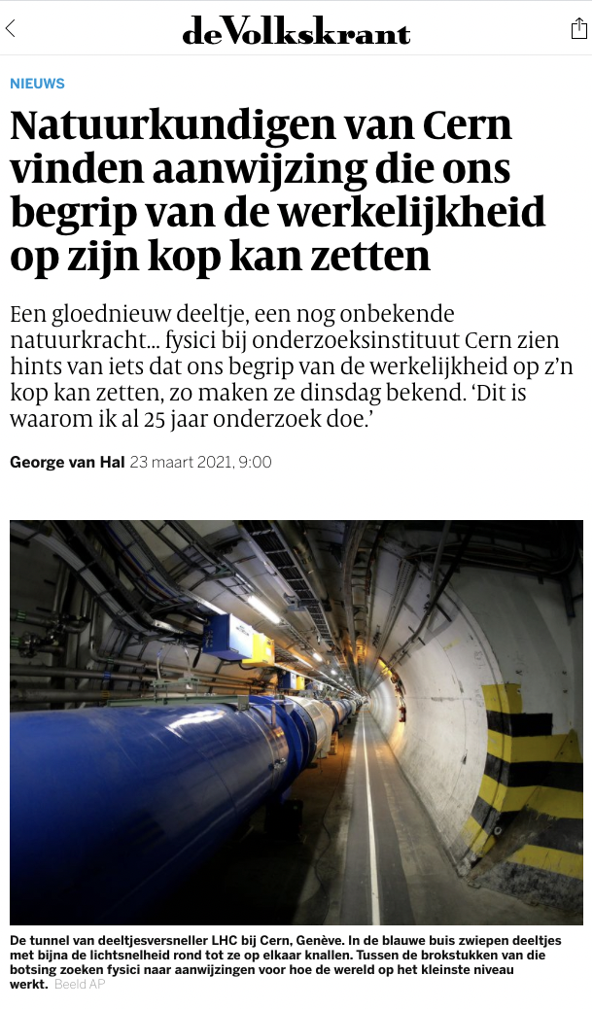
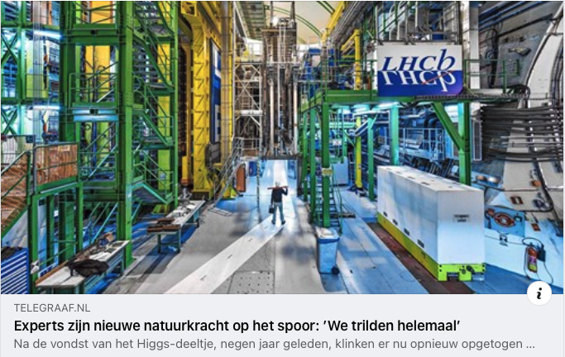
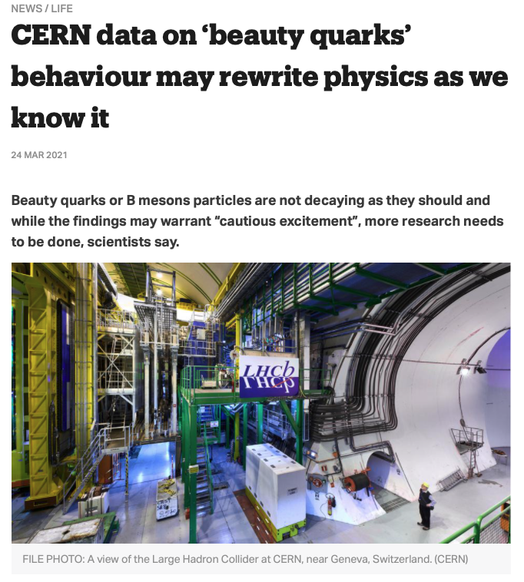
23 Maart 2021: Nieuwe krantenkoppen… “voorzichtige opwinding”
- Guardian
Zijn we een nieuwe natuurkracht aan het ontdekken?!

Slide 21
2035: 10x meer intensiteit met de Hoge Lumi LHC…
40 miljoen keer per seconde!

Slide 22
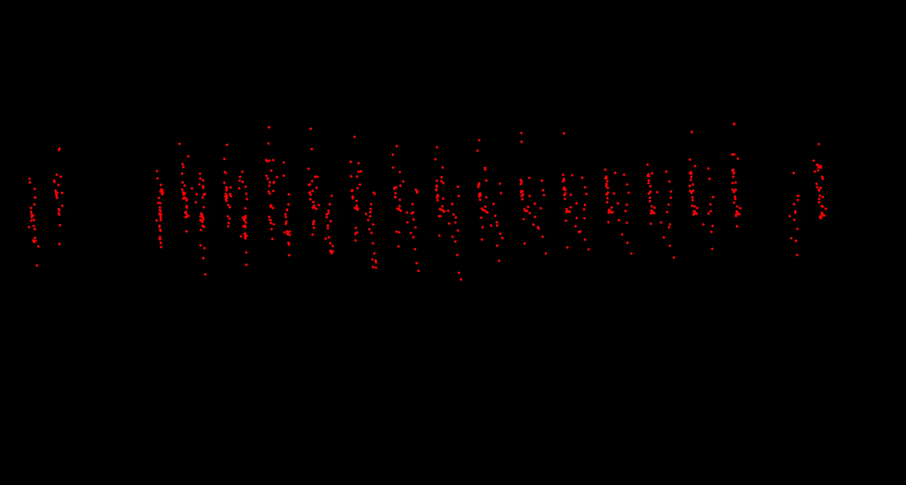
Zoek de sporen 40 miljoen keer per seconde

Slide 23
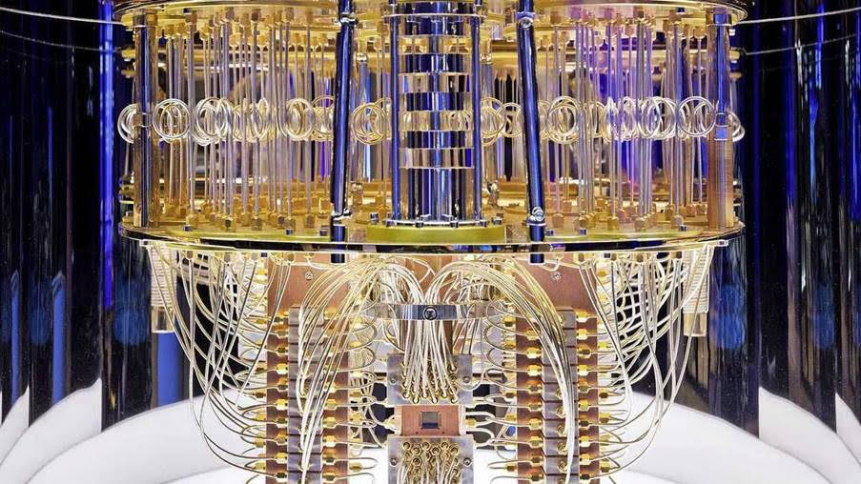
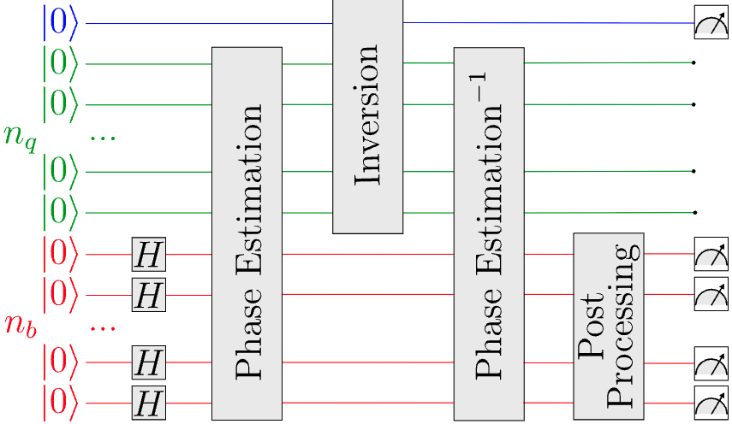
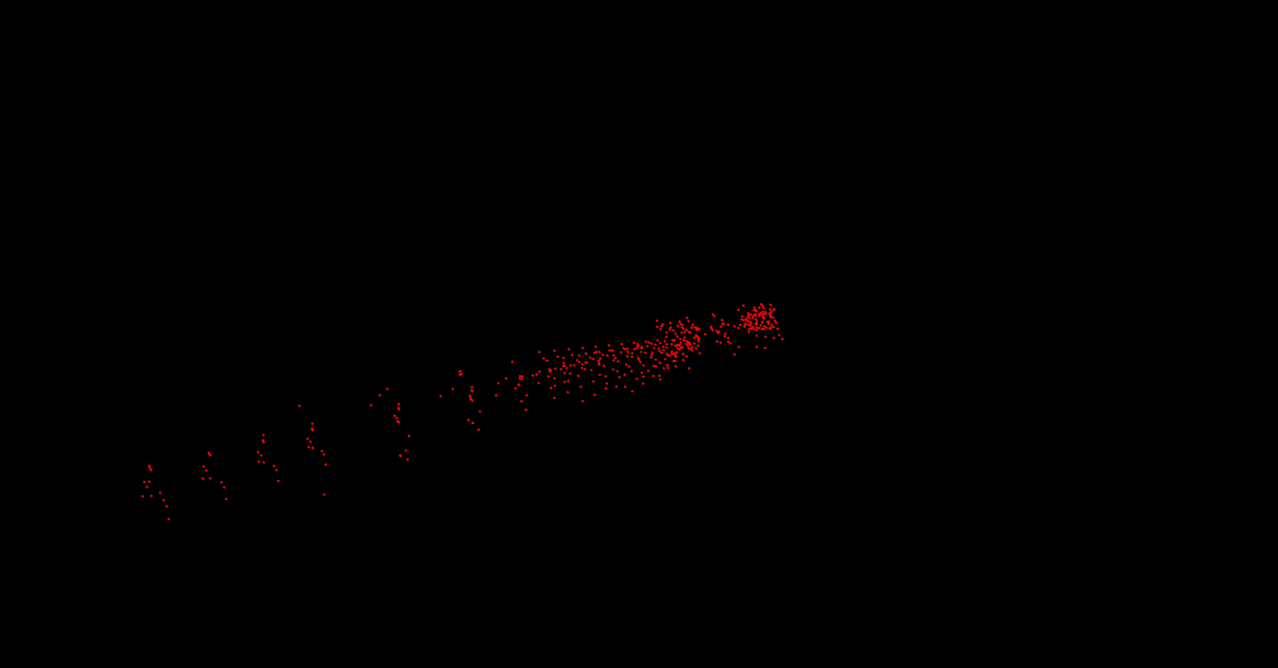
Zoek de sporen 40 miljoen keer per seconde
Eerste quantum test simulatie algorithme: ”klassiek opgelost”
Notes:
Say that we have 1 collision event

Slide 24
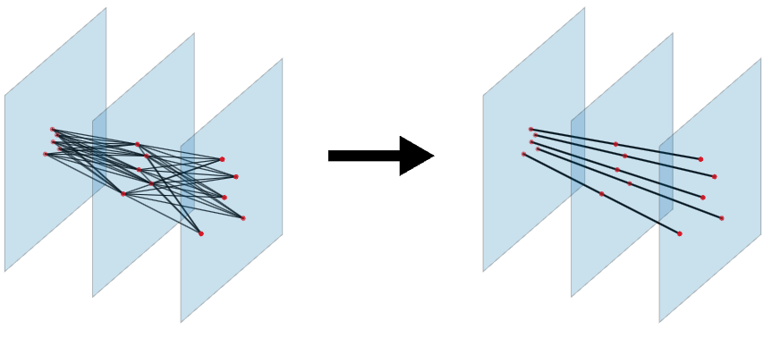
Zoek de sporen 40 miljoen keer per seconde
“Qiskit” quantum simulatie
Veelbelovende start,
maar nog lange weg te
gaan voor toepasssing.
Eerste quantum test simulatie algorithme: ”quantum opgelost”
Notes:
Say that we have 1 collision event

Slide 25
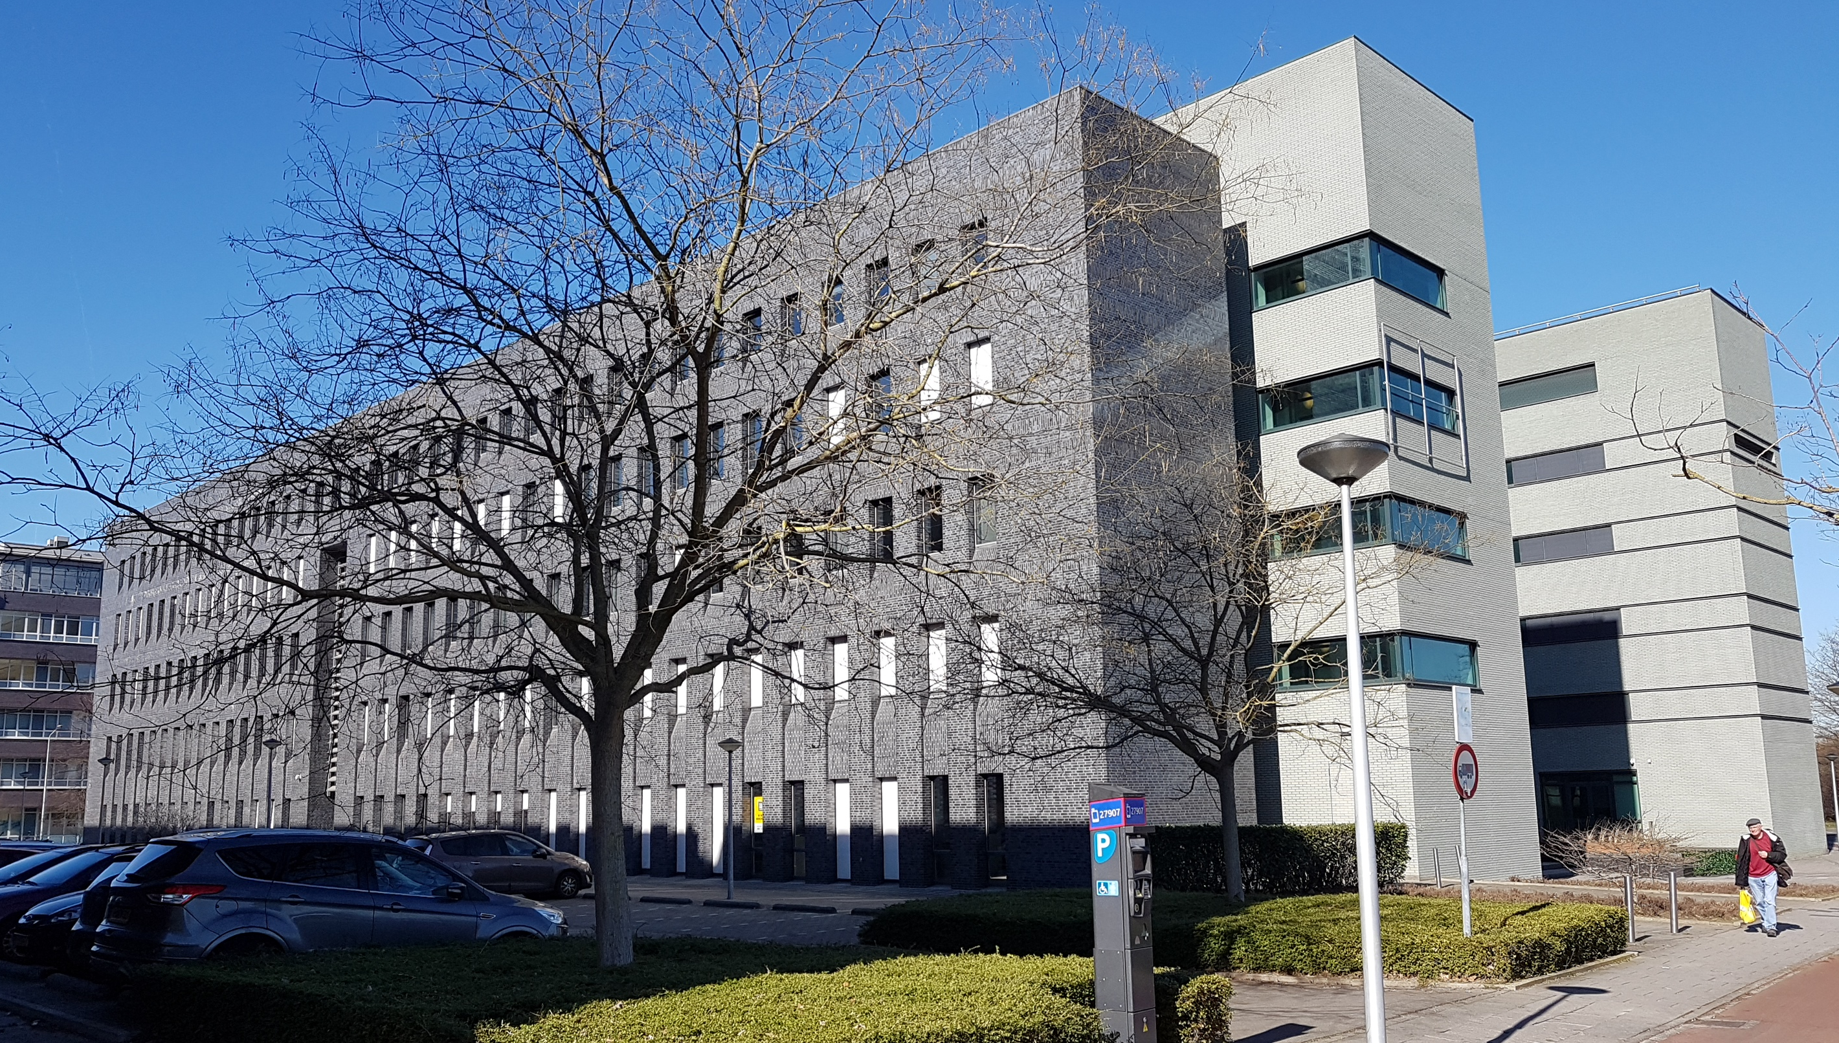
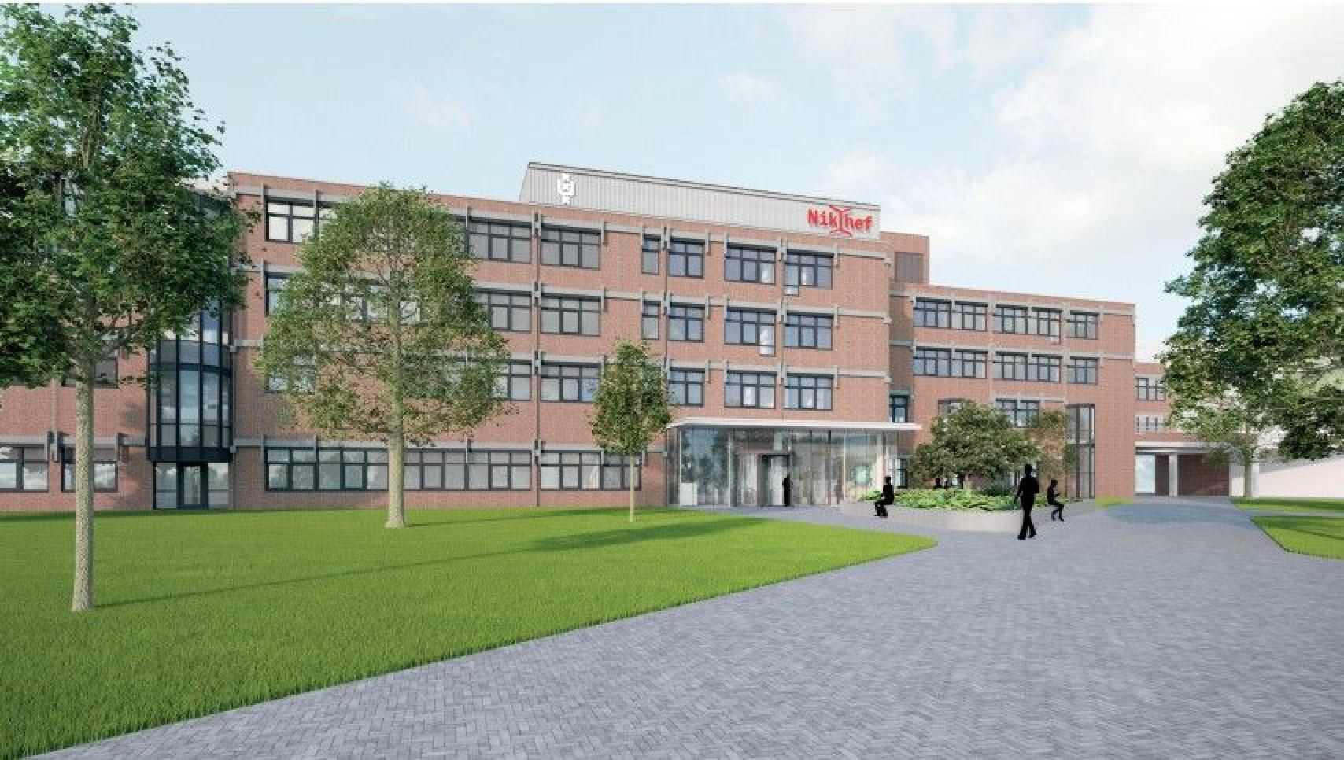
CERN
FSE/DACS & GWFP
Nikhef institute
“Students and AI expertise”
“Science and technology resources”
LHC
“Internships/projects/ summer-students”
“Data”

Slide 26
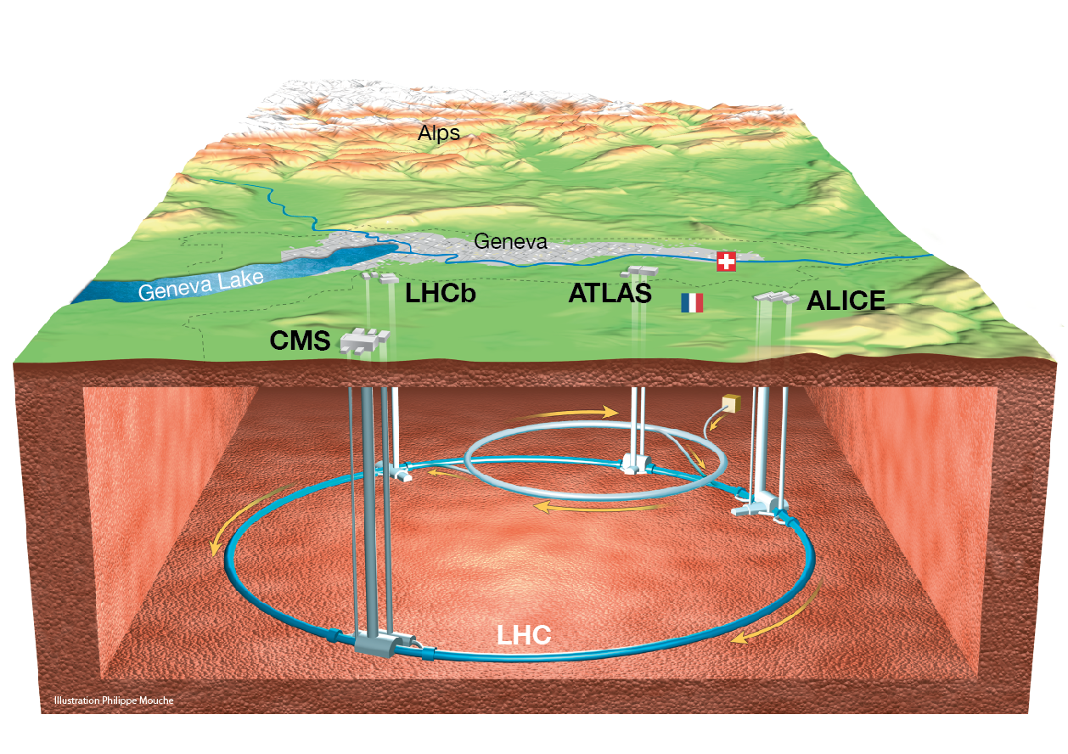
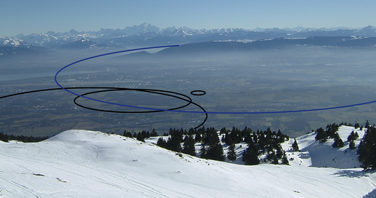
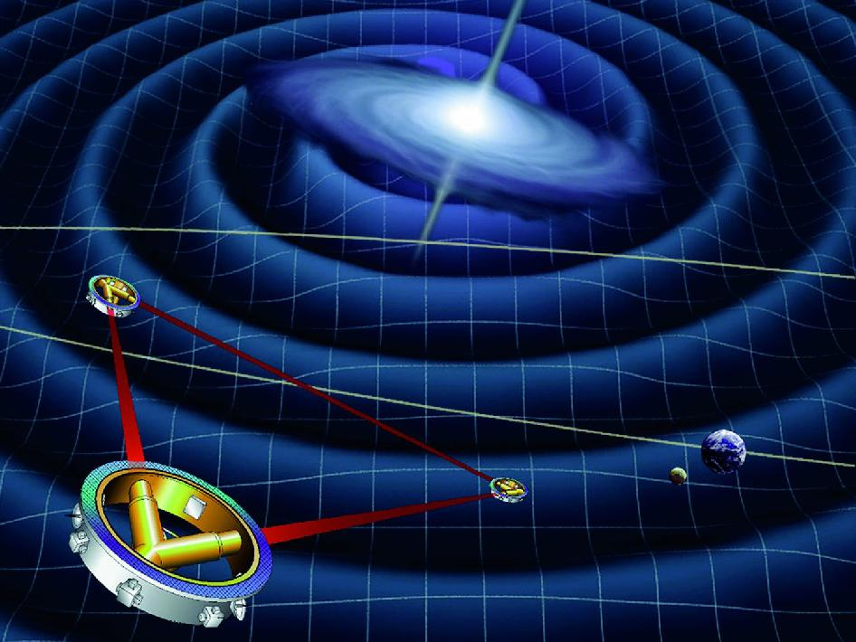
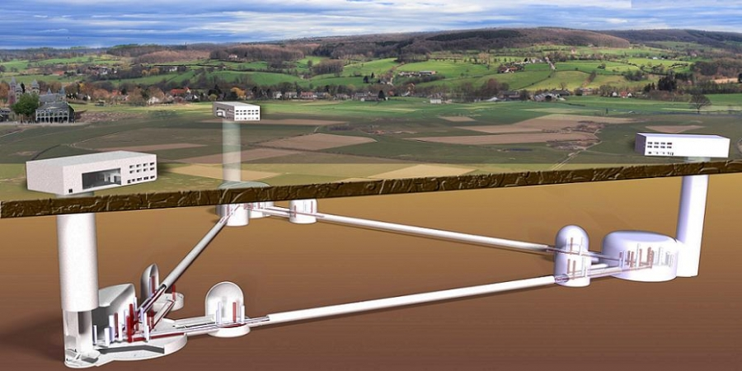
Toekomst: “Cirkels en Driehoeken”
Deeltjesversnellers: fysica van de Big Bang …
LHC
FCC
Gravitatie-detectoren: luisteren naar de Big Bang…
LISA
ET

Slide 27

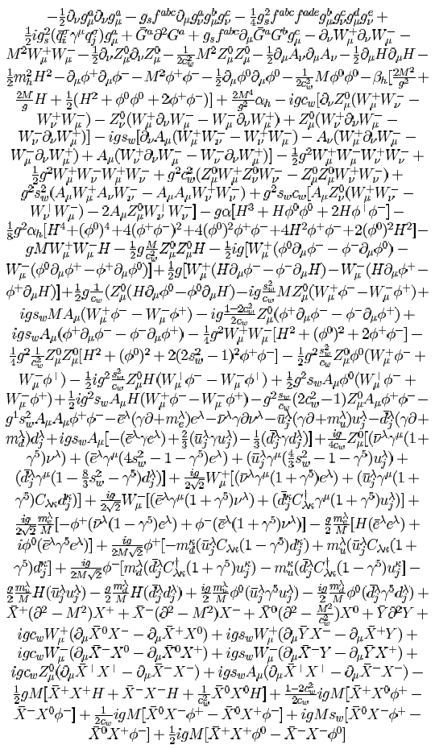
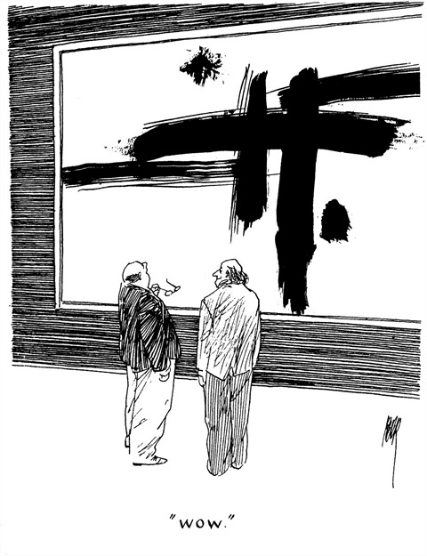
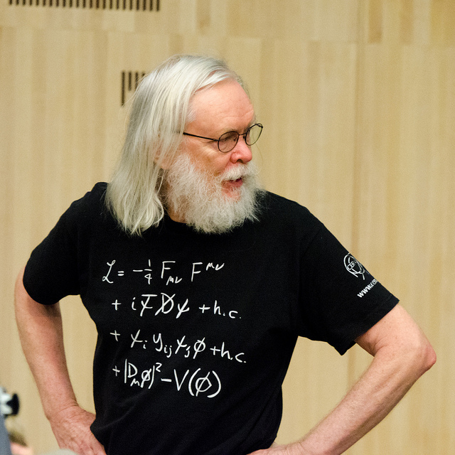
Standaard Model: Theorie
Notes:
John Ellis

